Slide 1
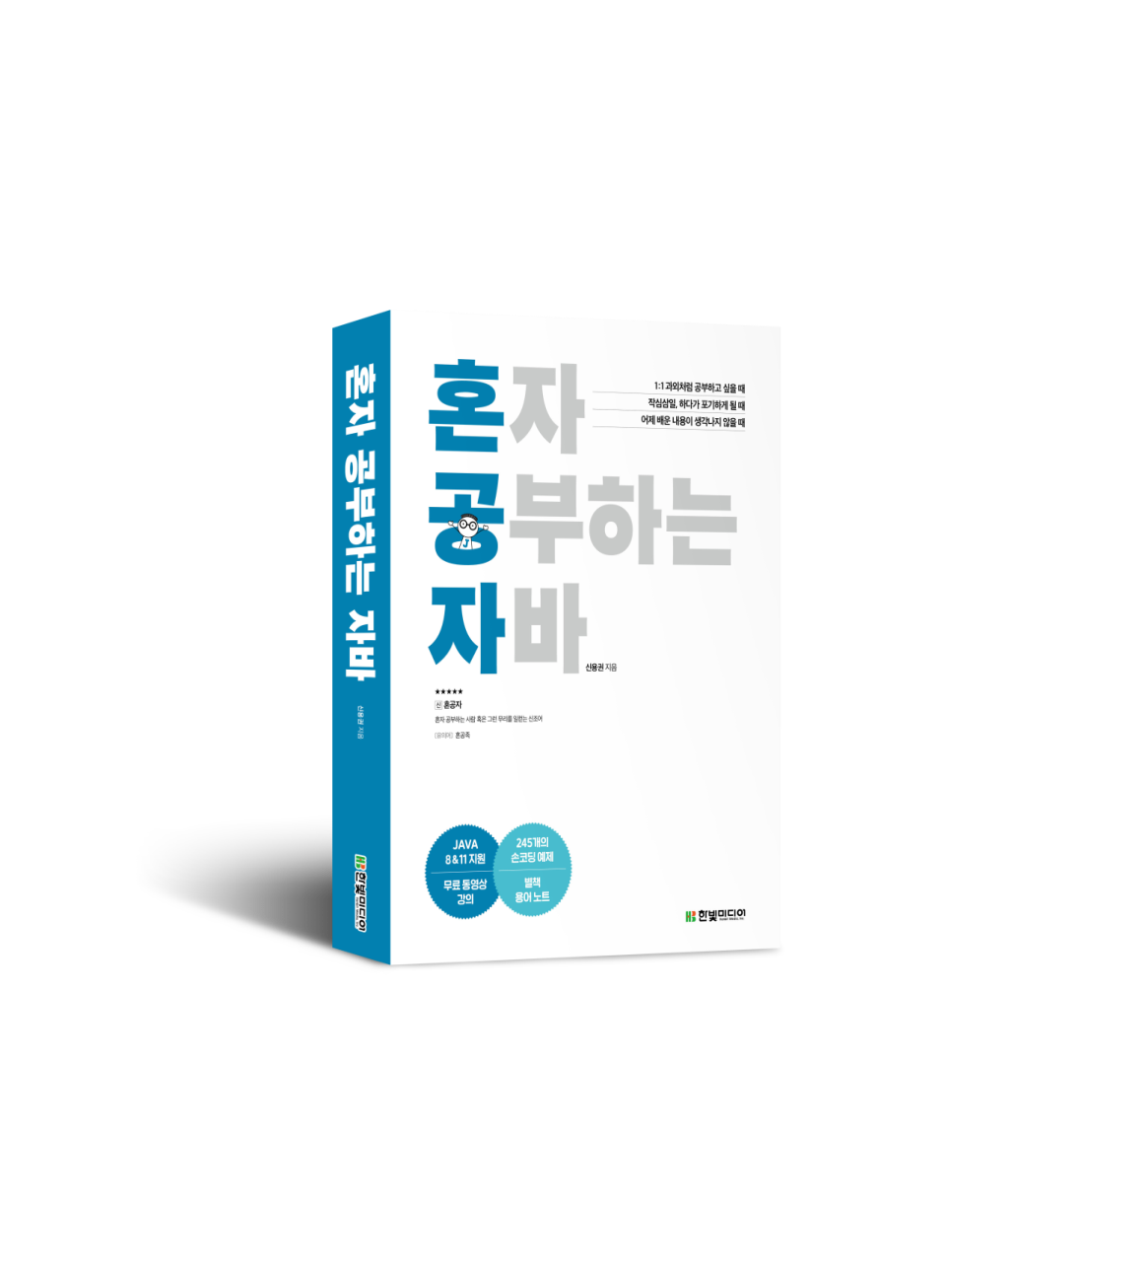


14-1. 입출력 스트림
혼자 공부하는 자바 (신용권 저)

Slide 2
목차
시작하기 전에
입출력 스트림의 종류
바이트 출력 스트림 : OutputStream
바이트 입력 스트림 : InputStream
문자 출력 스트림 : Writer
문자열 입력 스트림 : Reader
키워드로 끝내는 핵심 포인트
확인문제

Slide 3
시작하기 전에
[핵심 키워드] : 입출력 스트림, InputStream, OutputStream, Reader, Writer
[핵심 포인트]
프로그램은 데이터를 읽고 출력하는 작업을 빈번히 수행한다. 데이터를 읽고 출력하기 위해 사용되는 입출력 API에 대해 알아본다.

Slide 4
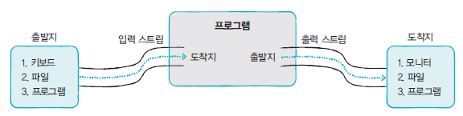
시작하기 전에
스트림 (Stream)
자바에서 데이터는 스트림을 통해 입출력됨
프로그램이 데이터의 출발지인지 도착지인지의 여부에 따라 사용하는 스트림의 종류가 결정

Slide 5
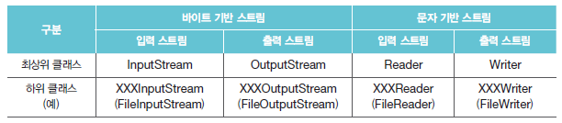
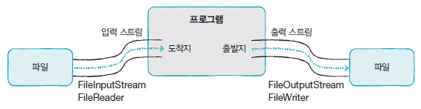
입출력 스트림의 종류
바이트 기반 스트림
그림, 멀티미디어 등의 바이너리 데이터를 읽고 출력
문자 기반 스트림
문자 데이터를 읽고 출력할 때 사용
최상위 클래스로 스트림 클래스의 바이트 / 문자 기반 판단

Slide 6
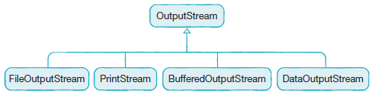
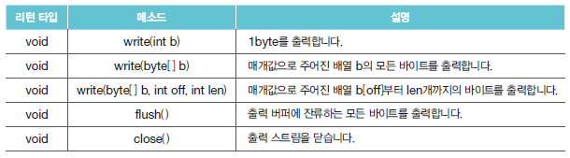
바이트 출력 스트림 : OutputStream
OutputStream
바이트 기반 출력 스트림의 최상위 클래스
모든 바이트 기반 출력 스트림 클래스는 OutputStream 클래스 상속받음

Slide 7
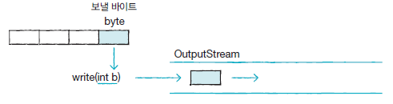
바이트 출력 스트림 : OutputStream
write(int b) 메소드
매개 변수로 주어지는 int(4byte)에서 끝 1byte만 출력 스트림으로 보냄

Slide 8
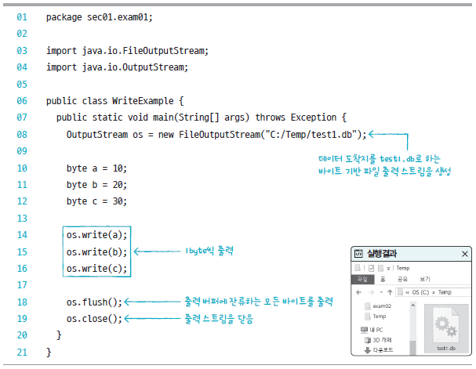
바이트 출력 스트림 : OutputStream
예시 – 1byte씩 출력하기

Slide 9
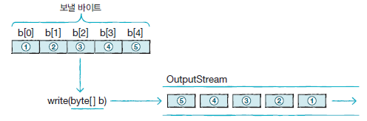
바이트 출력 스트림 : OutputStream
write(byte[] b) 메소드
매개값으로 주어진 배열의 모든 바이트를 출력 스트림으로 보냄

Slide 10
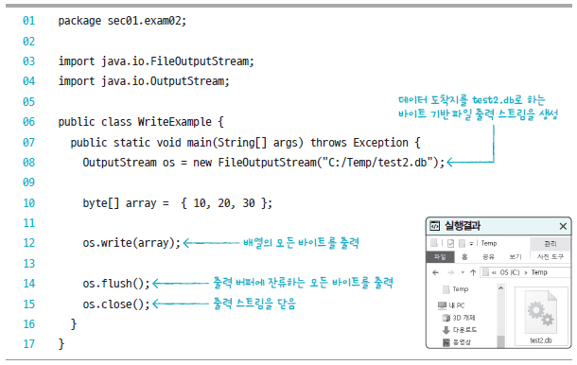
바이트 출력 스트림 : OutputStream
예시 – 배열 전체를 출력하기

Slide 11
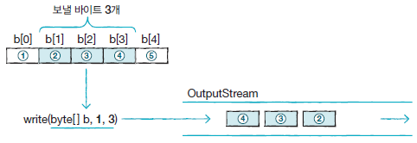
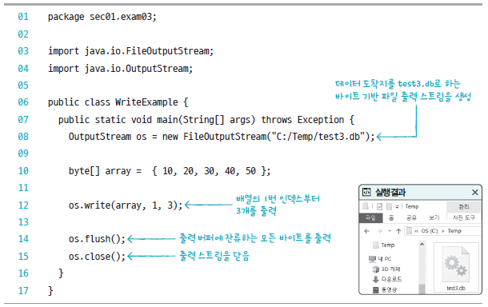
바이트 출력 스트림 : OutputStream
예시 – 배열 일부를 출력하기

Slide 12
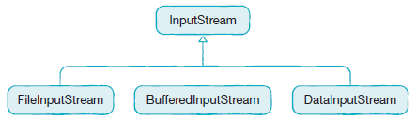
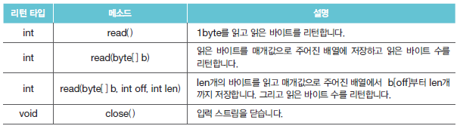
바이트 입력 스트림 : InputStream
InputStream
바이트 기반 입력 스트림의 최상위 클래스
모든 바이트 기반 입력 스트림은 InputStream 클래스 상속받아 만들어짐

Slide 13
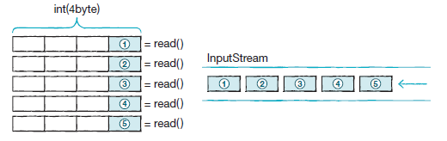
바이트 입력 스트림 : InputStream
read() 메소드
입력 스트림으로부터 1byte 읽고 int(4byte) 타입으로 리턴
리턴된 4byte 중 끝 1byte에만 데이터 들어 있음
더 이상 입력 스트림으로부터 바이트 읽을 수 없게 되면 -1 리턴
읽을 수 있는 마지막 바이트까지 반복하여 1byte씩 읽을 수 있음

Slide 14
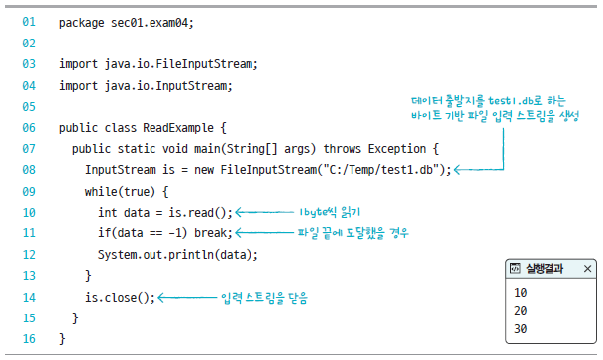
바이트 입력 스트림 : InputStream
예시 – 1byte씩 읽기

Slide 15
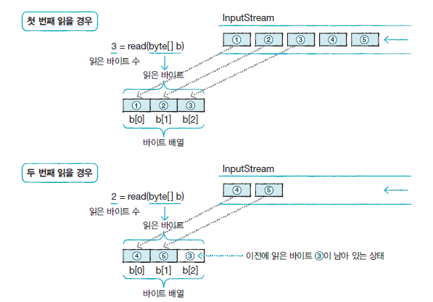
바이트 입력 스트림 : InputStream
read(byte[] b) 메소드
입력 스트림으로부터 매개값으로 주어진 배열의 길이만큼 바이트 읽고 해당 배열에 저장, 그리고 읽은 바이트 수를 리턴

Slide 16
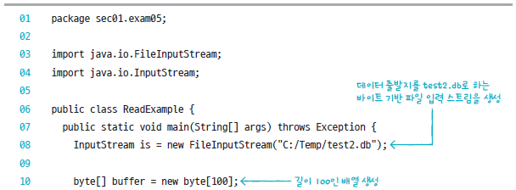
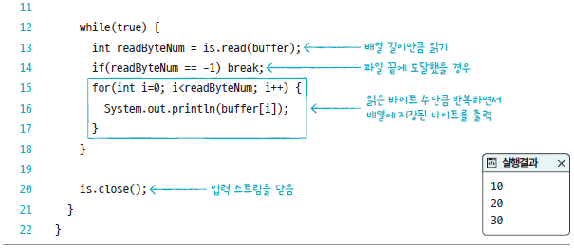
바이트 입력 스트림 : InputStream
예시 – 배열 길이만큼 읽기

Slide 17
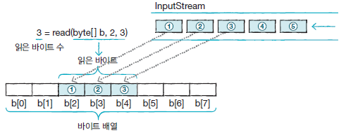
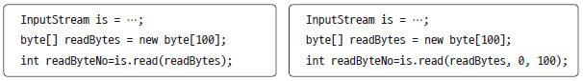
바이트 입력 스트림 : InputStream
read(byte[] b, int off, int len) 메소드
입력 스트림으로부터 len 개의 바이트만큼 읽고 매개값으로 주어진 바이트 배열 b[off]부터 len개 까지 저장, 그리고 읽은 바이트 수인 len개 리턴

Slide 18
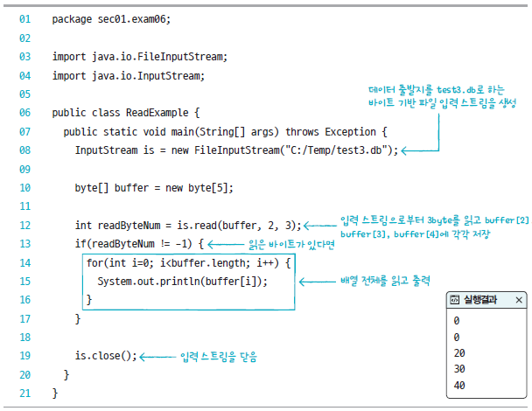
바이트 입력 스트림 : InputStream
예시 – 지정한 길이만큼 읽기

Slide 19
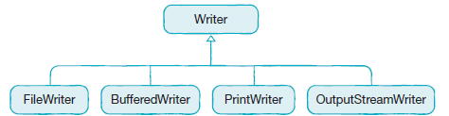
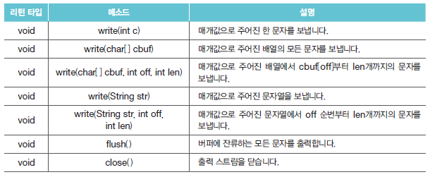
문자 출력 스트림 : Writer
Writer
문자 기반 출력 스트림의 최상위 클래스
모든 문자 기반 출력 스트림 클래스는 Writer 클래스를 상속받아 만들어짐

Slide 20
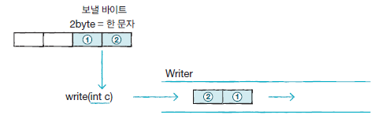
문자 출력 스트림 : Writer
writer(int c) 메소드
매개 변수로 주어지는 int(4byte)에서 끝 2byte(1개 문자)만 출력 스트림을 보냄

Slide 21
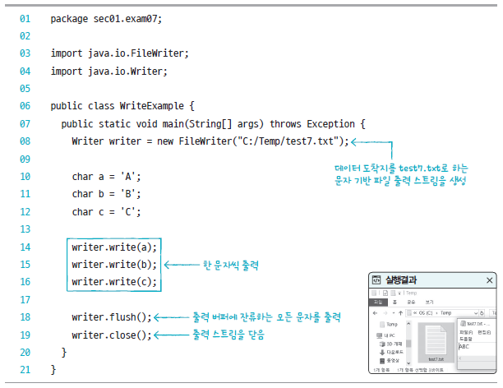
문자 출력 스트림 : Writer
예시 – 한 문자씩 출력하기

Slide 22
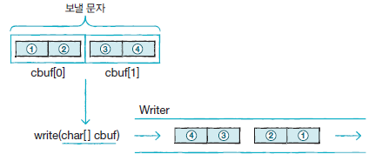
문자 출력 스트림 : Writer
write(char[] cbuf) 메소드
매개값으로 주어진 char[] 배열의 모든 문자를 출력 스트림으로 보냄

Slide 23
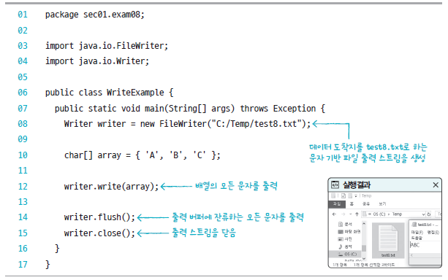
문자 출력 스트림 : Writer
예시 – 배열 전체를 출력하기

Slide 24
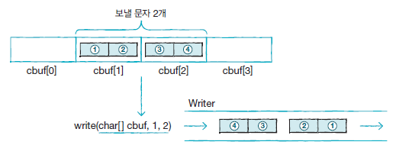
문자 출력 스트림 : Writer
write(char[] cbuf, int off, int len) 메소드
c[off]부터 len개의 문자를 출력 스트림으로 보냄

Slide 25
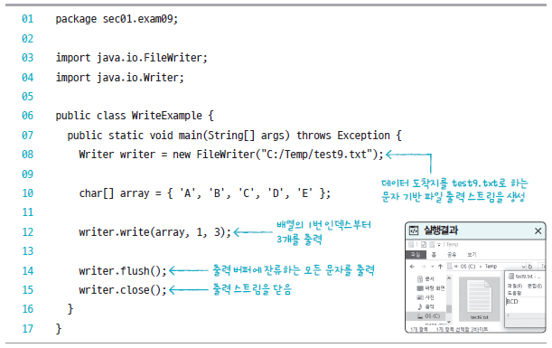
문자 출력 스트림 : Writer
예시 – 배열 일부를 출력하기

Slide 26
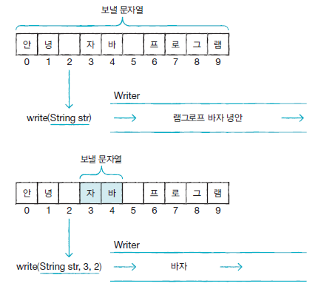
문자 출력 스트림 : Writer
write(String str)와 write(String str, int off, int len) 메소드
write(String str)은 문자열 전체를 출력 스트림으로 보냄
write(String str, int off, int len)은 주어진 문자열 off순번부터 len개까지의 문자 보냄

Slide 27
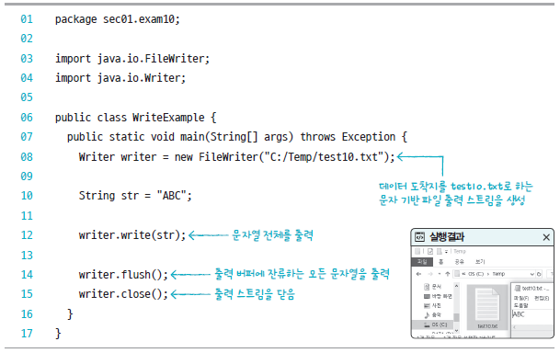
문자 출력 스트림 : Writer
예시 – 문자열 출력하기

Slide 28
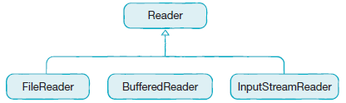
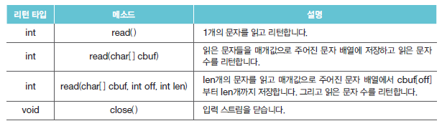
문자열 입력 스트림 : Reader
Reader
문자 기반 입력 스트림의 최상위 클래스
모든 문자 기반 입력 스트림은 Reader 클래스 상속받아 만들어짐

Slide 29
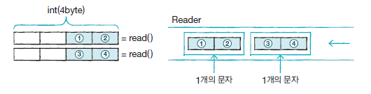

문자열 입력 스트림 : Reader
read() 메소드
입력 스트림으로부터 1개의 문자(2byte) 읽고 int(4byte) 타입으로 리턴
리턴된 4byte 중 끝 2byte에 문자 데이터 들어 있음
read() 메소드가 리턴한 int 값 char 타입으로 변환하면 읽은 문자 얻을 수 있음

Slide 30
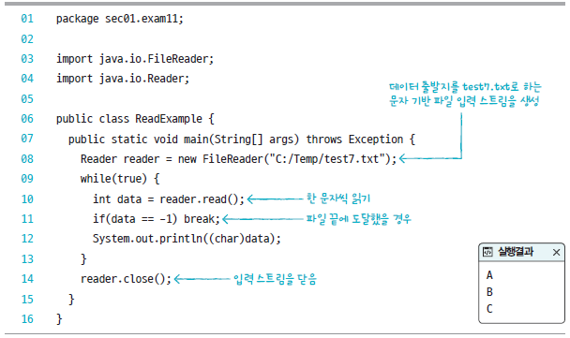
문자열 입력 스트림 : Reader
예시 – 한 문자씩 읽기

Slide 31
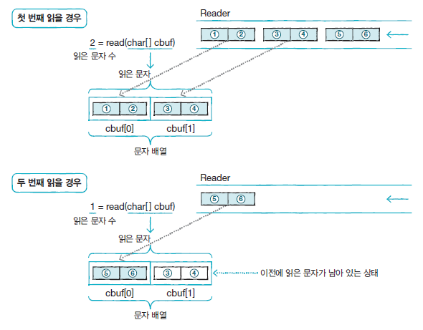
문자열 입력 스트림 : Reader
read(char[] cbuf) 메소드
입력 스트림으로부터 매개값으로 주어진 문자 배열의 길이만큼 문자 읽고 배열에 저장, 그리고 읽은 문자 수를 리턴

Slide 32
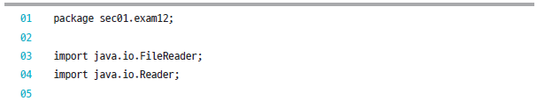
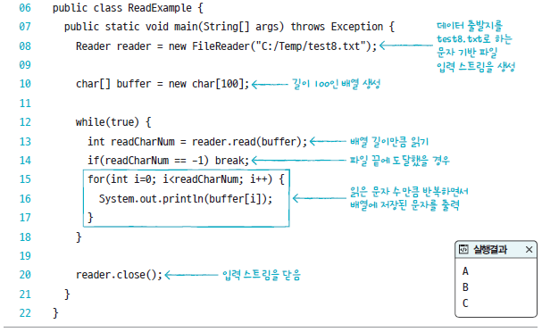
문자열 입력 스트림 : Reader
예시 – 배열 길이만큼 읽기

Slide 33
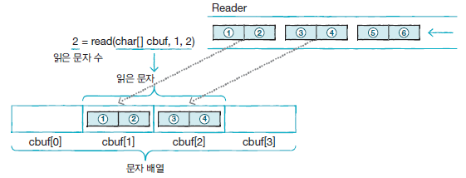
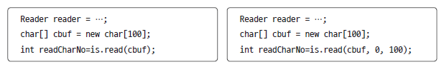
문자열 입력 스트림 : Reader
read(char[] cbuf, intoff, intlen) 메소드
입력 스트림으로부터 len개의 문자만큼 읽고 매개값으로 주어진 문자 배열에서 cbuf[off]부터 len개까지 저장, 그리고 읽은 문자 수인 len개 리턴

Slide 34
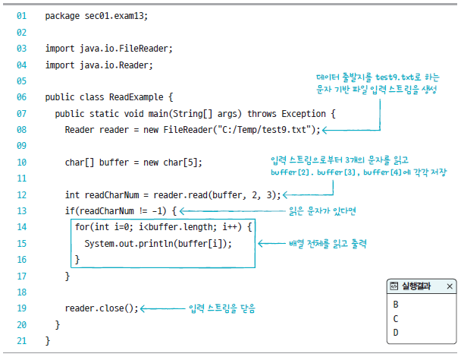
문자열 입력 스트림 : Reader
예시 – 지정한 길이만큼 읽기

Slide 35
키워드로 끝내는 핵심 포인트
입출력 스트림 : 자바에서 데이터는 스트림을 통해 입출력됨. 프로그램이 출발지인지 도착지인지 여부에 따라 사용하는 스트림의 종류가 결정됨.
InputStream : 바이트 기반 입력 스트림의 최상위 클래스, 추상 클래스. 모든 바이트 기반 입력 스트림은 InputStream 클래스를 상속받아 만들어짐.
OutputStream : 바이트 기반 출력 스트림의 최상위 클래스, 추상 클래스. 모든 바이트 기반 출력 스트림 클래스는 OutputStream 클래스 상속받아 만들어짐
Reader : 문자 기반 입력 스트림의 최상위 클래스, 추상 클래스. 모든 문자 기반 입력 스트림은 Reader 클래스 상속받아 만들어짐
Writer : 문자 기반 출력 스트림의 최상위 클래스, 추상 클래스. 모든 문자 기반 출력 스트림 클래스는 Writer 클래스 상속받아 만들어짐.

Slide 36
확인문제
입출력 스트림에 대한 설명으로 맞는 것에 O, 틀린 것에 X 하세요
하나의 스트림으로 입력과 출력이 동시에 가능하다 ( )
프로그램을 기준으로 데이터가 들어오면 입력 스트림이다 ( )
프로그램을 기준으로 데이터가 나가면 출력 스트림이다 ( )
파일에 데이터를 저장하려면 출력 스트림을 사용해야 한다 ( )
InputStream과 Reader에 대한 설명으로 맞는 것에 O, 틀린 것에 X 하세요
이미지 데이터는 InputStream 또는 Reader로 모두 읽을 수 있다 ( )
Reader의 read() 메소드는 1문자를 읽고 리턴한다 ( )
InputStream의 read() 메소드는 1byte를 읽고 리턴한다 ( )
InputStream의 read(byte[] b)메소드는 읽은 바이트 수를 리턴한다 ( )

Slide 37
확인문제
출력 스트림에서 데이터를 출력한 후 flush() 메소드를 호출하는 이유가 무엇입니까?
출력 스트림의 버퍼에 있는 데이터를 모두 출력하고 버퍼를 비운다
출력 스트림을 메모리에서 제거한다
출력 스트림의 버퍼에 있는 데이터를 모두 삭제한다
출력 스트림을 닫는 역할을 한다

Slide 38
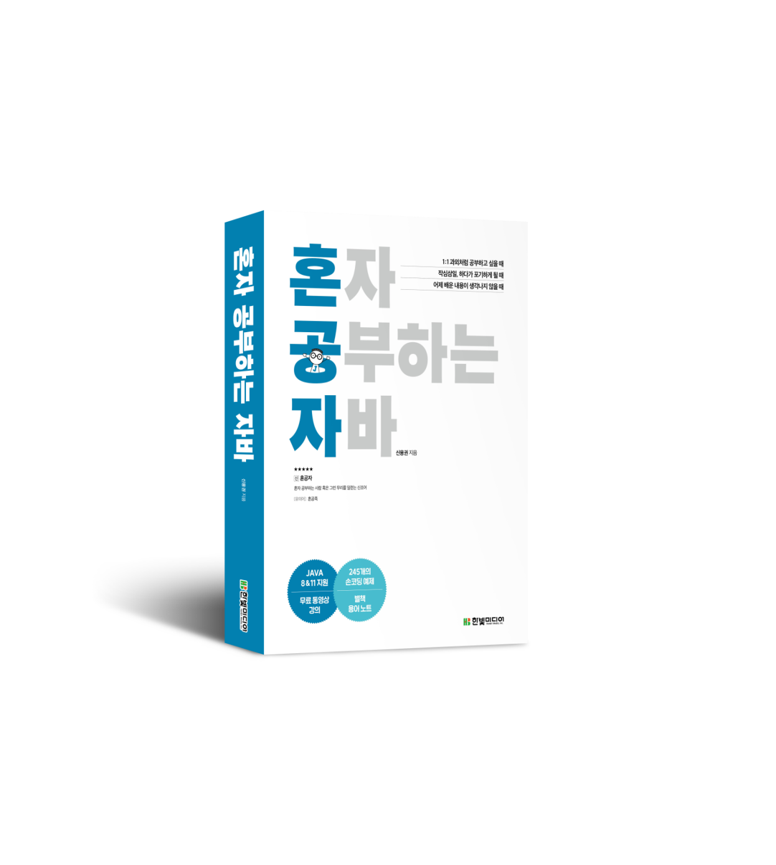
Thank You!

